Slide 1
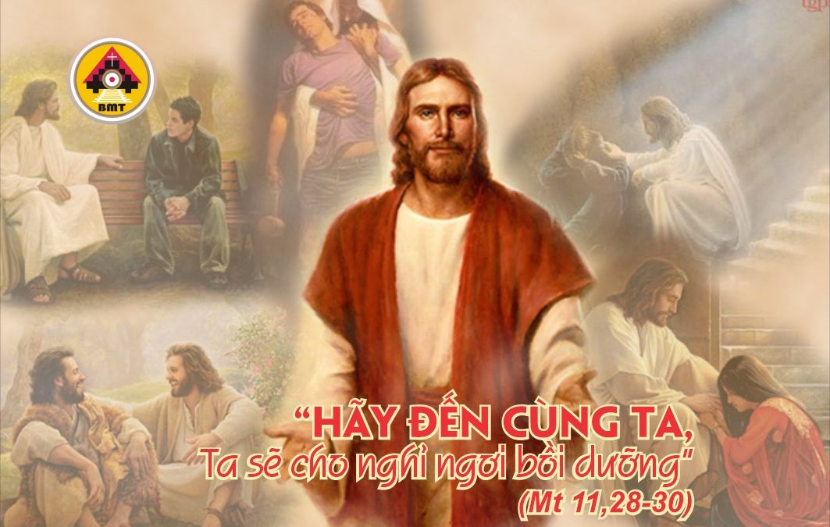

THỨ TƯ TUẦN II MÙA VỌNG NĂM A

Slide 2
Ca Nhập Lễ
Chúa sẽ đến, Người không trì hoãn, Người sẽ đưa ra ánh sáng những gì ẩn khuất trong tối tăm, và tỏ mình cho muôn dân được thấy.

Slide 3

Bài Đọc 1: Is 40, 25-31
““Thiên Chúa toàn năng ban sức mạnh cho người mệt mỏi”.
Trích sách Tiên tri Isaia.

Slide 4
Đáp Ca
Tv 103: 1-2, 3-4, 8,10
Hồn tôi ơi, hãy chúc tụng Chúa.

Slide 5
Alleluia: Lc 3, 4. 6
Alleluia-alleluia: – Chúa chúng ta sẽ đến trong quyền lực, và sẽ làm cho mắt các tôi tớ Người được sáng. – Alleluia.

Slide 6
Phúc Âm: Mt 11, 28-30

Slide 7


Slide 8

DÂNG LỄ

Slide 9
CA HIỆP LỄ
Kìa Chúa sẽ quang lâm hùng dũng, và mở mắt cho các tôi tớ Người.

Slide 10
THỨ TƯ TUẦN II MÙA VỌNG NĂM A

